Slide 1

Cours #8
Prendre son JB et conserver son CD
Séance dirigée
Explications:
Mise en place de son PPAP (5%)
Retour sur Suivis Runkeeper (15%)
Routine de yoga d’équipe (20%)

Slide 2
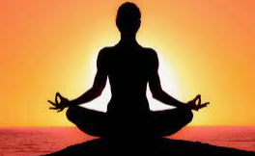

Slide 3
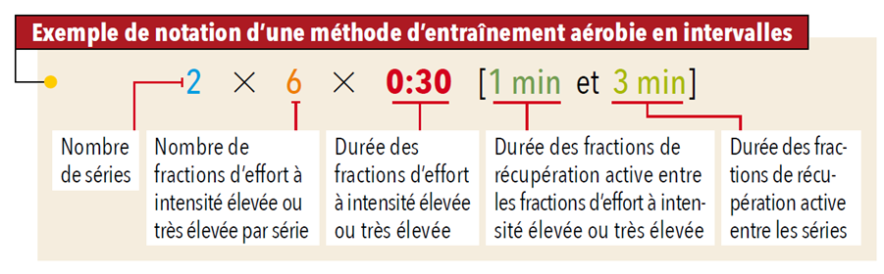
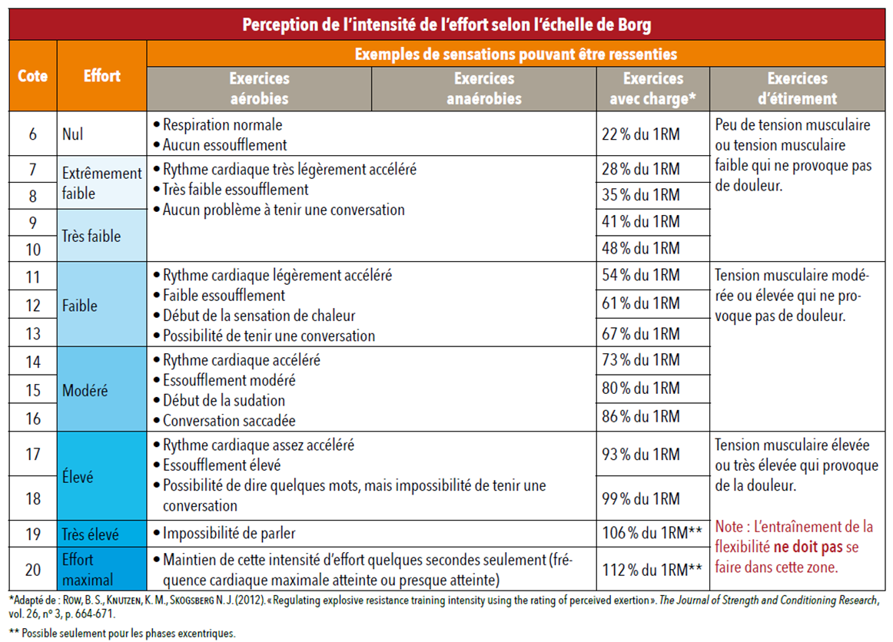
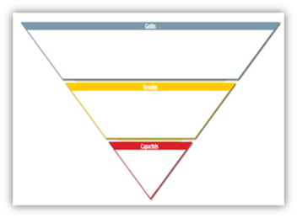
Mise en place de son PPAP (5%)

Slide 4
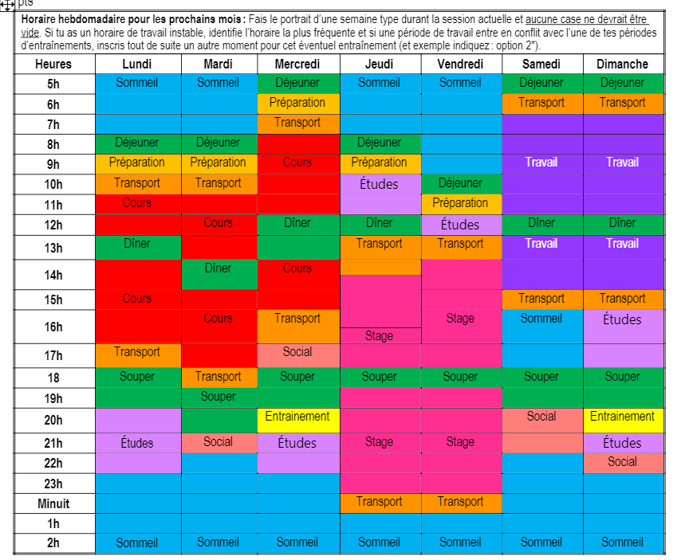
Yoga
PPAP

Slide 5

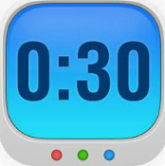
Suivis Runkeeper (15%)
- Directives des durées minimales sur Runkeeper selon la nature de l’activité physique pratiquée lors du PPAP ♥:
Course ou combo de marche et course : 20 minutes ♥ + 10 min ♥ ou Obj.#2
Marche ou combo de marche lente et rapide : 30 minutes ♥
Vélo : 40 minutes ♥
Vélo stationnaire, elliptique ou tapis roulant : 30 minutes ♥
Remise sur Teams de 3 captures d’écran / entraînement à chaque semaine pour 5 points.

Slide 6

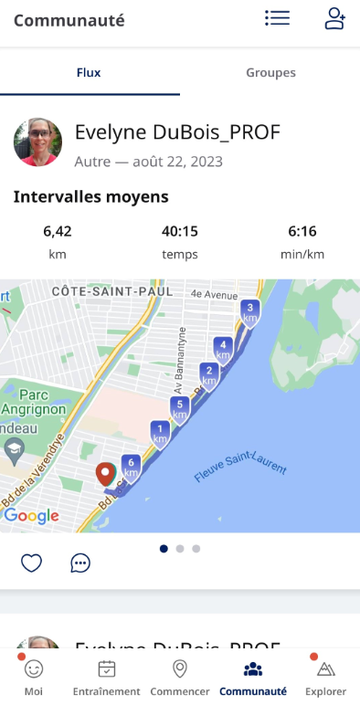
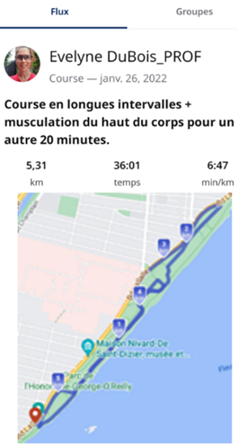
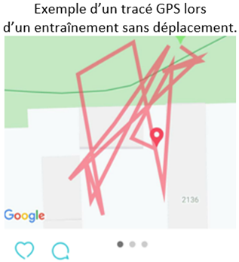
Capture d’écran #1 3 points
Via le Flux : Une capture d’écran prise directement sur RunKeeper montrant les informations suivantes à la fin de ton entraînement.
Nom de l’élève avec le bon code classe tout juste à côté de sa photo de profil.
Le titre personnalisé de l’entraînement.
Le type d’activité et la date de cet entraînement.
L’information sur le nombre de km et le temps selon les directives de l’enseignante.
Le tracé GPS.

Slide 7
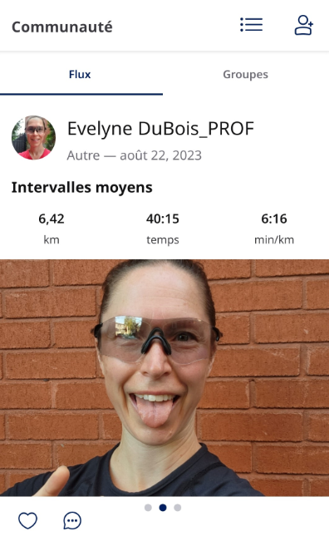

Capture d’écran #2 1point
1 photo de toi (de ton visage) à la toute fin de ton entraînement.

Slide 8
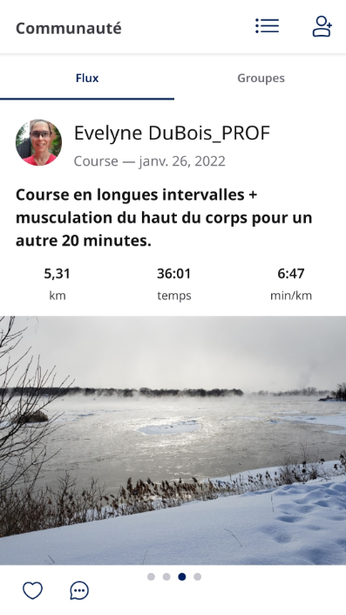
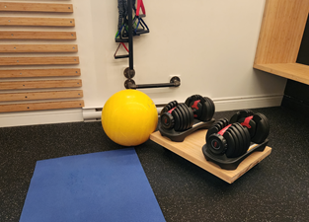
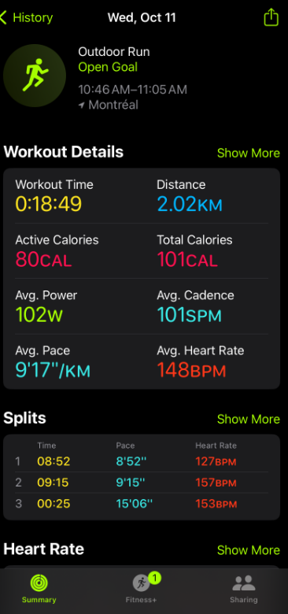
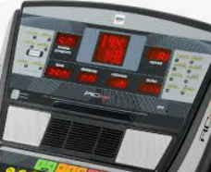
Capture d’écran #3 1 point
1 ou 2 photos!
1 photo de chacun des lieux/ conditions de ton entraînement.
* Si ton entraînement se fait sur un appareil ♥, une photo du cadran résumé de ton entraînement doit être remise.

Slide 9
Routine de yoga d’équipe (20%)
- Équipe de 4 ou 5 personnes
- Cette routine se divisera en 2 parties sans interruption :
La réalisation complète de soit la Salutation au soleil B longue ou la Salutation à la lune.
Refaire l’enchainement de la partie 1, en y insérant 3 postures de yoga de niveau intermédiaire ou avancé .
l’équilibre et proprioception / vigueur musculaire / flexibilité et la mobilité
- Préparation entre le cours #9 et #12.
Objectif: me démontrer votre autonomie dans la pratique du yoga…
Cette évaluation sera évaluée de manière individuelle, malgré que la routine soit enchainée collectivement!

